Slide 1
人工知能・音声処理実験 作業日報 第2回 AI-2
学生番号：09430509
氏名：今田 将也
実施日：2020年11月05日

Slide 2
AI-2の概要
問題 3（優先発展♫）
MATLAB/Octaveを用いた，Dijkstra’s algorithm の実装をした
迷路探索の結果として，1つ以上の最適経路探索の，探索結果を示した．
探索結果に対して，考察をした
問題 4（発展★）
ゴールまでの経路出力を可能とした“深さ優先探索”と“幅優先探索”を実装し，考察を述べた

Slide 3
問題 3（優先発展♫）
最適経路探索として Dijkstra’s algorithm の実装をおこない，考察を述べよ．

Slide 4
問題３の小問題
MATLAB/Octaveを用いた，Dijkstra’s algorithm の実装を示しなさい．
迷路探索の結果として，1つ以上の最適経路探索の，探索結果を示しなさい．（注：自作プログラムによって”結果”を得た，という事実がわかるような説明は必須とする．）
探索結果に対して，考察せよ．（注：少なくとも「探索結果は想定通りか？」という観点での考察は必須とする．）
様々なグラフを，Dijkstra’s algorithm で探索し，さらなる考察を加える

Slide 5

3-1. MATLAB/Octaveを用いた，Dijkstra’s algorithm の実装を示しなさい(1/3)
まずは，迷路問題を解くためのグラフに，コストの概念を導入した
各要素の数値をコストとする
コストが小さいノードは経由しやすい
コストが大きいノードは経由しにくくなる
コスト0のみ「コスト0で接続されている」ではなく，「コスト0は，接続されていない」という意味
コストに対応できるようにopen_listに入れるノードの構造体を拡張
親ノードcur_nodeから，コストを引き継ぐ処理を追加

Slide 6

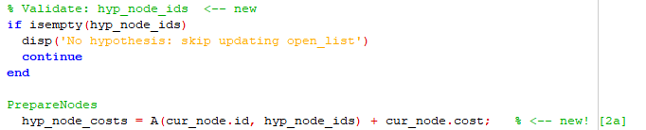
3-1. MATLAB/Octaveを用いた，Dijkstra’s algorithm の実装を示しなさい(2/3)
オープンリストは，U-Priority Queue として実装
U-Priority Queueは追加するときにソート順を維持する
オープンリストでの重複のチェックは不要になったので，該当するソースコードをコメントアウト
オープンリストに追加する際，hyp_node（探索候補の配列）空だと挿入する必要がないため，hyp_nodesを更新する前に事前検証処理を追加

Slide 7

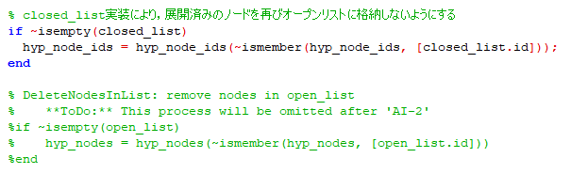
3-1. MATLAB/Octaveを用いた，Dijkstra’s algorithm の実装を示しなさい(3/3)
終了条件も構造体のid要素で判別
cur_nodeが，構造体になったため，curnode.idに置き換え
open_list close_listが空のときの処理を記載

Slide 8
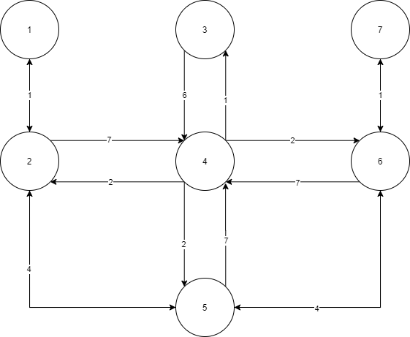
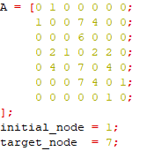
3-2.迷路探索の結果として，1つ以上の最適経路探索の，探索結果を示しなさい．(1/2)
探索対象として，講義資料にあった有向グラフを用いた．以下その図である．
実験
全部で，７このノードからなる図である．
入るとき，出る時のそれぞれに重みを持たせた有向グラフになっている．
初期ノードは１，目標ノードは７で設定をした

Slide 9
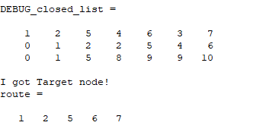
3-2.迷路探索の結果として，1つ以上の最適経路探索の，探索結果を示しなさい．(2/2)
結果は以下のようになった．
【実験結果】
探索した結果として，
1-2-4-6-7のノードを通る結果が表示されていることがわかり，最適な探索が行えているように見える．

Slide 10
3-3.探索結果に対して，考察せよ．
【想定】
前述のグラフでは，重みの小さいところを通っていくのが最適な探索経路と言える．
目視では，1-2-5-6-7が最適な経路のように見える
【結果】
前述の通り， 1-2-4-6-7のノードを通る結果が表示されていることがわかった．
想定通りの探索が行われていた．

Slide 11
問題3のまとめ
最適経路探索として Dijkstra’s algorithm の実装をおこない，考察を述べよ．
まとめ
MATLAB/Octaveを用いた，Dijkstra’s algorithm の実装をし，その概要を理解した
迷路探索の結果として，1つ以上の最適経路探索の，探索結果を示し，その動作内容を見た
探索結果に対して，考察をし，想定とどうだったかについて述べた．

Slide 12
問題４
ゴールまでの経路出力を可能とした“深さ優先探索”と“幅優先探索”を実装し，考察を述べよ．

Slide 13
問題4の小問題
深さ優先探索や幅優先探索に対してどのように実装をしたか
幅優先探索あるいは深さ優先探索（または，その両方）による経路探索をおこない，その結果と考察を示す．

Slide 14
4-1深さ優先探索や幅優先探索に対してどのように実装をしたか
元はダイクストラ法による構造体を用いたものを使用
オープンリストをソートする必要がないためその記述箇所を消去
展開済みのノードを再びオープンリストに格納しないようにするための処理を復帰

Slide 15
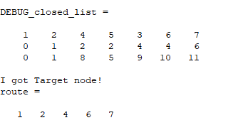
4-2.幅優先探索
【結果】
１－２－４－６－７を通る探索の結果になった．
【考察】
幅優先では最適な経路での探索はできない．
コストを検討しない探索方法であるからと考える

Slide 16
4-2.深さ優先探索
【結果】
１－２－４－６－７を通る，幅優先探索の結果と同様になった．
【考察】
深さ優先探索も幅優先探索と同じ結果であったため，最適な経路での探索はできないといえる

Slide 17
問題4のまとめ
ゴールまでの経路出力を可能とした“深さ優先探索”と“幅優先探索”を実装し，考察を述べよ．
まとめ
深さ優先探索や幅優先探索に対してどのように実装をしたかを述べた．
幅優先探索あるいは深さ優先探索（または，その両方）による経路探索をおこない，その結果と考察を示し，幅優先探索と深さ優先探索では，ダイクストラ法と同様の結果は得られないことがわかった．

Slide 18
AI-2の感想
理論だけ聞いていたダイクストラ法のアルゴリズムを実際のプログラムに落とし込んで，どのような実装が必要なのかについて実験を行えた．
Close_list，Open_listが空だったときの記載を忘れていて，同じノードが複数個入ってしまっていたが，再度きちんとアルゴリズムを見直すことでその間違いに気がつくことができた．
講義資料がわかりやすかったため，そのような間違いにも気がつくことができ，実験をある程度しっかりと行えたと思う．
あとは以前のAI-1との内容をあわせて，ミニレポートを早急に完成させておきたい．

